Slide 1

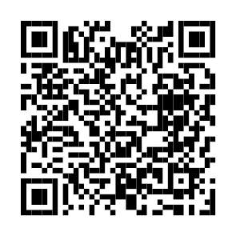
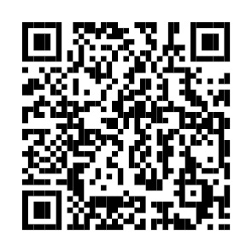
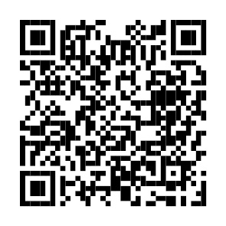




Le printemps
de l’emploi
10 entreprises
4 conférences
1 atelier google
Jeudi 21 mars 2024
de 9h à 13h et 14h à 17h
Point Paris Emploi 10
209 rue Lafayette
75010 Paris
+500
Postes
à pourvoir
Inscrivez-vous à l’horaire de votre choix
sur mesevenements.francetravail.fr :
Photo : adobe stock
France travail IDF
De 9h
à 11h
De 11h
à 13h
De 14h
à 16h
France Travail Île-de-France
@FTravail_IDF

